Slide 1
BULUT BİLİŞİM ALTYAPILARI
+ Eucalyptus
+ Openstack

Slide 2
BULUT BİLİŞİM NEDİR?
Tüm uygulama, program ve verilerinizin sanal bir sunucuda depolanması sistemine bulut bilişim denmektedir. Yani internetinizin olduğu her yerde elektronik cihazlarınız aracılığı ile bu bilgi ve verilere kolayca ulaşabildiğiniz hizmetlerin tamamına Bulut Bilişim veya Bulut Teknolojisi denmekte.

Slide 3
Kuluma gerek olmadan her yerden çalışma olanağı sunan bulut; yazılım, donanım ve veri barındırma hizmetlerini internette tek bir yapıda toplayan teknolojisi ile firmaların da çözüm ortağı oluyor. Müşterilerin ve çalışanların aynı anda verilere ulaşmasını sağlayarak işleyişi kolaylaştırmaktadır.

Slide 4
Bulut Bilişimi neyi ifade etmektedir?
Depolanan bilgilerin ve verilerin internet ortamında saklanması işlemine verilen isim olan Bulut Bilişimi, bize daha fazla depolama alanı, hızlı veri transferi, maliyet tasarrufu yapabilme gibi olanaklar tanımaktadır. İş gücünden ve zamandan tasarruf etmeyi sağlayan ve verilerin güvende olmasına olanak sunan bulut ile büyük şirketler için veri depolama işlemi daha kolay hale geliyor.

Slide 5
Bulut Bilişimin Faydaları Nelerdir?
Maliyetleri düşürür.
Altyapı karmaşasını ortadan kaldırır.
Çalışma alanını genişletir.
Verileri korur.
İstenilen zamanda bilgiye ulaşma imkanı verir.

Slide 6
Şirketlerin CRM, ofis yazılımları, veri saklama, veri tabanı paylaşımı hatta işlemci gücü ihtiyacı duyan yazılımlarına destek gibi güncel hizmetlerden faydalanmak için kullandıkları bulut bilişim günlük hayatımızda da yerini almakta. E-posta hizmetleri sunan G-mail, Hotmail gibi sistemler de bulut bilişimden faydalanıyorlar. Bu nedenle abonelik kurarak bu teknolojiyi her alanda kullanıyoruz.
Maliyeti az, bakım istemeyen, ölçeklenebilir, yatırımlarımızı koruyan bir hizmet sistemi oluşturarak bireysel ve ticari işlerimizi kolaylaştırmaktadır.

Slide 7
Açık Kaynak Bulut Bilişim Altyapıları
Açık kaynak bulut bilişim altyapısı sağlayan en önemli yazılımlar OpenStack ve Eucalyptus'dur. Bu iki yazılım, enterprise seviyede en çok kullanılan bulut bilişim altyapısı yazılımlarıdır.
Genel yetenekler açısından bakıldığında, bahsedilen bu yazılımların ikisi de, aşağı yukarı aynı işleri yapabilmektedirler. Ancak, her ne kadar genel anlamda aynı işleri yapabilir olsalar da, mimari, kurulum, yönetimsel yetenekler, güvenlik ve yedekli çalışma açılarından bazı farkları bulunmaktadır

Slide 8
Eucalyptus'un en büyük avantajı, Amazon ile teknik açıdan çok iyi bir şekilde entegre olmuş olmasıdır. Bu özelliği dolayısıyla büyük firmalar, özel bulut bilişim ihtiyaçlarını Eucalyptus üzerinde çalıştırabilirken, ihtiyaç duyduklarında, genel bulut bilişim çözümleri için Amazon'un sağladığı bulut bilişim çözümlerine kesintisiz olarak geçebilmektedirler. Eucalyptus mimari açıdan 5 ayrı parçadan oluşmakta, kurulumu için ortalama düzeyde zaman ve uzmanlık gerektirmektedir. Eucalyptus, mimari açıdan sağlamış olduğu 5 parçanın birlikte güvenli şekilde çalışması için, bir anahtar yönetim mekanizması kullanmaktadır. Bu mekanizma ayrı parçaların her birinin diğerlerine kayıt olmasını gerektirmektedir .

Slide 9
OpenStack, HP, AT&T ve IBM gibi çok büyük firmaların kullanmakta ve desteklemekte olduğu bir yazılımdır. OpenStack, kurulum açısından en fazla zaman ve uzmanlık gerektiren yazılımdır. Kurulum ve yönetim sırasında kullanılmak üzere güçlü bir komut satırı ve güçlü bir güvenlik altyapısı vardır. OpenStack, mimari açıdan dağıtık bir yapıya sahip olup, işlevsel yetenekler farklı modüller altında toplanmıştır. Bu modüller arasındaki iletişim, bir enterprise message service olan RabbitMQ ile gerçekleştirilmektedir. Modüler yapı kullanılması sadece ihtiyaç duyulan modüllerin kurulması açısından kolaylık sağlamaktadır.

Slide 10
Ayrıca, modüler yapı tüm sistemin çok basit bir şekilde ölçeklendirilebilir olmasını sağlamaktadır. Kurulumun diğerlerine göre daha zor olmasının sebebi, tüm modüllerin ayrı ayrı kurulumunun ve konfigürasyonunun yapılmasını içermesidir. Bu kurulum, veritabanlarının ayrı ayrı kurulması ve kullanıcıların oluşturulması gibi işlemleri içermektedir. Kurulum büyük oranda manuel işlemleri içermekte ve kurulumun tamamını tek seferde yapabilmek için herhangi bir script içermemektedir. Dökümantasyon açısından karşılaştırma yapıldığında OpenStack dokümantasyonu diğerlerine göre daha az net dir.

Slide 11
Kurulum için bilgisayarınızda öncelikle git programının olması gerekiyor.
İlk önce git VCS( version control system) ‘i indirelim
sudo apt-get update (Güncellemeleri yapar)
sudo apt-get install -y git (git yüklemesini yapar)

Slide 12
Daha sonra bilgisayarımıza kuracağımız yetkileri alacak olan yeni bir kullanıcı ekleyelim.
sudo adduser stack (kullanıcı ekler)
sudo echo "stack ALL=(ALL) NOPASSWD: ALL" >> /etc/sudoers (gerekli izinleri kullanıcıya verir)

Slide 13
Daha sonra stack userine geçiş yapılır.
sudo –s (mevcut kullanıcıdan çıkar)
su – stack (yeni stack kullanıcısına giriş yapar)

Slide 14
Şimdi Github’dan devstack reposunu bilgisayarımıza kopyalıyoruz.
git clone https://git.openstack.org/openstack-dev/devstack

Slide 15
Openstack hala gelişen bir teknoloji olduğundan dolayı Devstack de bir hayli hızlı gelişiyor bu yüzden kurulumunuzda stable olan tutarlı git branch‘larını kullanmalıyız.
cd devstack
git checkout stable/liberty

Slide 16
Daha sonra devstack’ın en basit sürümünü yüklemek için
./stack.sh
Komutunu çalıştırırız. Eğer bir sorun çıkmazsa 45 dk ile 1 saat arasında kurulum tamamlanır.

Slide 17
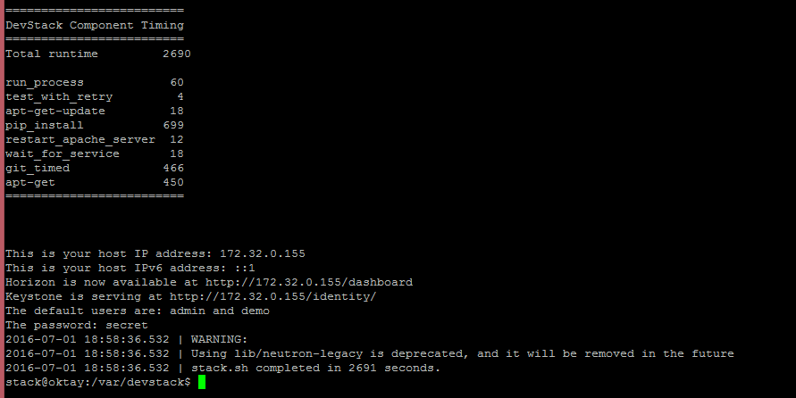
Herhangi bir sorun çıkmazsa buradaki gibi bir ekranla karşılaşırız. Burada görülen ip adresini tarayıcıda yazıp giriş yaptığımız zaman devstack için giriş sayfası açılır. Kullanıcı adı ve şifresi yine bu sayfada bize verilir

Slide 18
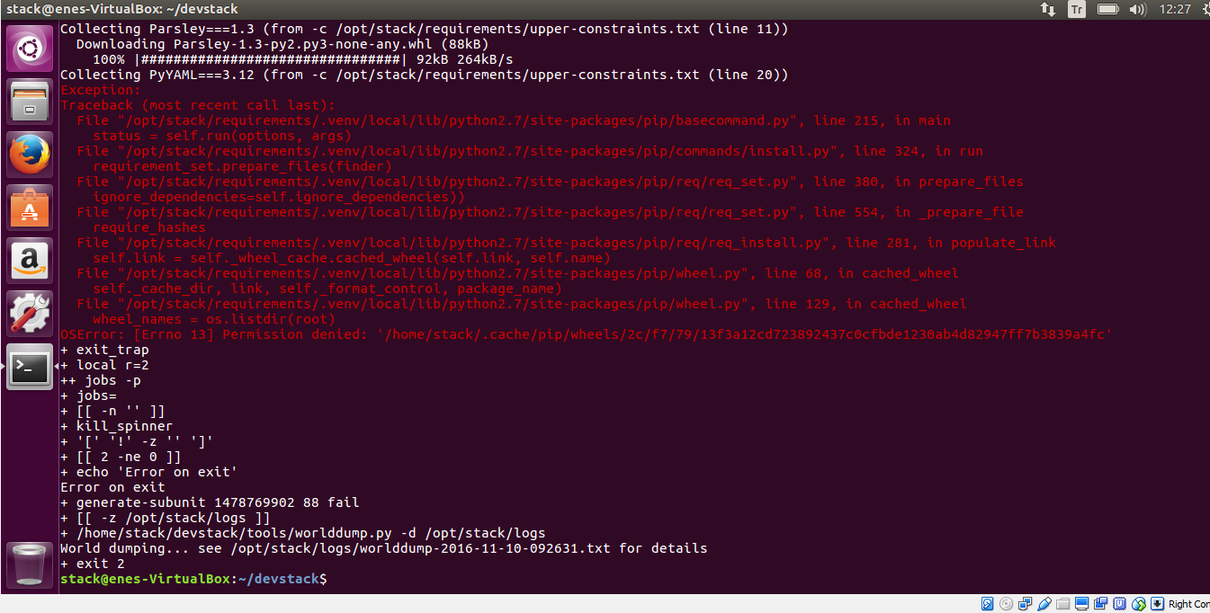

Slide 19
Hazırlayan:
Enes Yıldız
2014123070
Cumhuriyet Üniversitesi Bilgisayar Mühendisliği
İşletim Sistemleri Dersi
Öğretim Görevlisi: Halil Arslan

